Slide 1
凯恩斯的国家干预理论

Slide 2
凯恩斯生平
凯恩斯（1883～1946年）著名英国经济学家。父亲尼维尔·凯恩斯曾任剑桥大学伦理学讲师、大学部注册科主任、剑桥大学地方考试委员会秘书。母亲弗洛伦斯·布朗曾任剑桥市参议员和市长。 1902～1906年凯恩斯在剑桥大学学习数学。为了应付大学毕业后的文官考试，他跟马歇尔学习经济学，1906年大学毕业后通过文官考试，在英国统治印度的印度事务部任职。1908年应马歇尔邀请回剑桥大学讲授经济学原理、货币理论。1911年担任《经济学杂志》主编，直到去世。

Slide 3
1929～1931年任国家财政与工业调查委员会委员，1930年任内阁经济顾问委员会主席。1940年被任命为财政部顾问。1944年率领英国代表团参加在布雷顿森林举行的国家货币会议，在创立国际货币基金和世界复兴银行和开发银行两个机构中作出贡献。除政治活动外，他还从事商业经营活动，经营过一家大型保险公司，创建过国家投资公司，做过外汇投机和一些商品如棉花、金属等投机生意。

Slide 4
1936年出版的《就业、利息和货币通论》创立了凯恩斯主义的基本原理，成为西方经济学中的经典著作，被西方经济学者誉为一场象“哥白尼在天文学上，达尔文在生物学上，爱因斯坦在物理学上一样的革命”。是本世纪内“对社会经济政策最有影响的一本书”并把此书比之于斯密的《国富论》、李嘉图的《政治经济学和赋税原理》，也有的把它和马克思的《资本论》相提并论，认为“马克思的著作是对资本主义的尖锐批评，凯恩斯的著作是摒弃自由放任的基础。”

Slide 5
萨伊定律与凯恩斯定律
萨伊（1767~1832） 定律：“一个产品一旦被创造出来，从那一刻起，它就向其它产品提供了市场，其大小就等于自身的全部价值……创造一个产品就意味着立刻打开了通向其它产品的大门。”“供给创造自己的需求。”
凯恩斯认为不是供给决定需求，而是需求创造自己的供给。这一说法被一些西方学者称之为“凯恩斯定律”。

Slide 6
三大心理法则
凯恩斯认为有效需求不足是由消费需求不足和投资需求不足造成的，而消费需求和投资需求的不足又主要是由三个心理规律－－消费倾向规律、资本边际效率规律和流动偏好规律所决定的。一方面，随着收入的增加，消费也会增加，但消费的增加往往不如收入增加的那么快，这就导致了消费需求不足；另一方面，人们对未来预期的不确定，引起灵活偏好的加强，抑制利率的下降。利率的粘性和预期资本收益的下降交织在一起，就导致了投资需求的不足。

Slide 7
消费倾向：基本心理法则之一
消费支出与收入水平间的函数关系X称为消费倾向：C =X（Y），C代表消费支出，Y为收入水平。消费倾向X是一个比较稳定的函数。如以ΔC代表消费支出的增量，ΔY代表收入的增量，则ΔC与ΔY同号但小于ΔY，换句话说dc/dy是整数但小于1（即 0 < dc / dy < 1）。人们在处理收入时，除用于消费外，剩下的便用作储蓄，他把储蓄确定为“未消费的收入”。消费倾向规律的正常值既然是0 < dc / dy < 1，故随着收入的增加，储蓄在其中所占的比重越来越大。

Slide 8
消费量国民收入之比（C / Y）为平均消费倾向。如当国民收入的数值等于100时，此时的消费量为60，则平均消费倾向等于0.6（60÷100 = 0.6）。假设国民收入从100增加到了120，那么它的增加量为20（120－100 = 20）。按凯恩斯消费函数的说法此时的消费量也增加，但增加的数量会小于20，如等于10。消费量的增量（10）和国民收入的增量（20）之比被称为边际消费倾向（ΔC/ΔY）。其数值为0.5（10÷20 = 0.5）。消费函数表示的事实是：当国民收入增加时，边际消费倾向总是小于1。

Slide 9
资本边际效率：基本心理法则之二
投资的大小取决于投资的诱导，投资诱导等于资本边际效率与利息率的差额。资本边际效率就是增加一笔投资预期可以取得的利润率，它的大小取决于两个因素：机器等设备的市场价格和预期收益。可以把资本边际效率理解为预期利润率。也就是说投资的诱导等于预期利润率与利息率之间的差额。只有当预期利润率至少等于利息率时，资本家才肯投资。否则，资本家就宁可把资本存放在银行里，以便取得较高的利息收入。

Slide 10
流动偏好：基本心理法则之三
这里所说的“流动性”是指一种资产在不损害其原有价值的条件下，从一种形式转移到另一种形式的难易程度 。人们之所有手中愿持有一定的现款，是根源于三个心理上的原因和动机，即：交易功机、谨慎功机和投机动机。凯恩斯把上述人们愿意保留灵活的现金于手中的心理动机称之为是“流动偏好” 。利息是人们在一个特定时期内放弃流动偏好的报酬。利息率是由货币需求和货币的供给决定的。由于人们对于货币的流动性具有偏好，必须取得一定利息才肯贷出，所以利息率总会保持一定的高度。

Slide 11
边际消费倾向与乘数原理
凯恩斯在强调投资对就业量和收入变动的作用时，还提出了“乘数原理” ，指在投资与收入之间、投资与就业之间存在的一种乘数关系。投资与收入之间的比例关系叫做“投资乘数”；投资与就业之间的比例关系叫“就业乘数”。乘数大小直接取决于边际消费倾向数值的大小，边际消费倾向愈大，则乘数之值愈大。“乘数原理”是建立在边际消费倾向概念的基础上的。

Slide 12
设Y代表收入，C代表消费，I代表投资，S代表储蓄；ΔY代表收入增量，ΔC代表消费增量，ΔI代表投资增量，则ΔC /ΔY表示边际倾向。以K代表投资乘数，则K是一定投资增量（ΔI）同由此引起的收入增量（ΔY）之间的比例关系。因收入增量 = 投资增量 + 消费增量（ΔY = ΔI +ΔC），故：

Slide 13
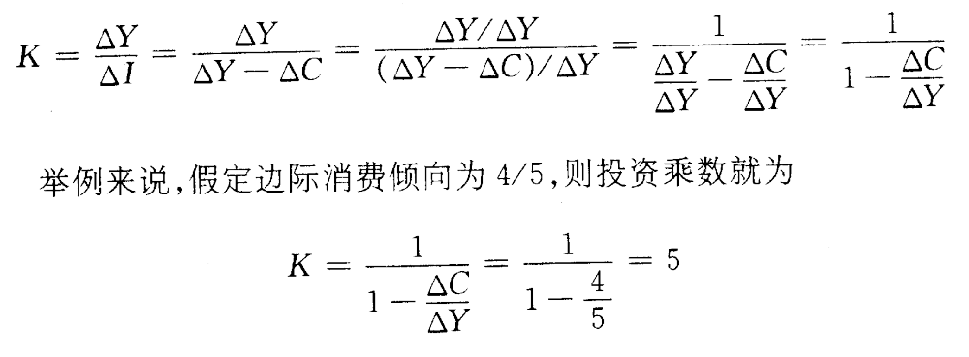
投资乘数

Slide 14
投资乘数例证
这说明投资100万美元，这100万美元将成为生产这些投资物的人们的收入；这些人将其增加的收入的4 / 5，即80万美元（100×4/5）用来购买消费品，这部分又成为另一些生产这些消费品的人们的收入；他们又会将其4/5，即64万美元（100×4 / 5×4 / 5）再购买消费品，于是它又成为另一些生产这些消费品的人们的收入，这样继续下去，原始投资虽然只增加了100万美元，但把所有这些派生收入加在一起却可以得到500万美元的收入。

Slide 15
经济政策
三大心理法则影响总需求：按照消费倾向规律，随着社会收入的增加，增加的收入中消费所占的比例越来越小，于是引起对消费需求不足。就投资需求来说，厂商投资是决定于对投资获利性的估计，它决定于资本预期利润率即资本边际效率和利息率之间的差额。由于流动偏好的作用，利息率不会降得太低，而另一方面又存在资本边际效率递减的趋势。对投资的吸引力减少，引起投资需求的不足。在有效需求不足的情况下，不管是消费品还是投资品的生产都不能继续增加，这就造成了“非自愿失业”。

Slide 16
凯恩斯断定，要实现充分就业，扩大国民收入，就必须由国家出面干预经济，主要干预措施是国家要扩大财政支出，通过举办公共工程等方式，增加投资需求，使总需求和总供给的均衡达到充分就业的均衡。他认为依靠新古典经济学描述的自发市场力量，资本主义危机和失业不可能消除，只有依靠一只“看的见的手”即通过政府对经济的全面干预，资本主义才能摆脱萧条和失业。

Slide 17
财政政策是凯恩斯经济政策主张的重心。财政政策是政府有意识、有目的地通过国家财政岁入（收入）和岁出（支出）活动来影响有效需求（或国民收入）和总就业水平的政策。财政政策的手段主要有举债支出：指政府用举债方式进行投资事业和弥补其他预算项目的赤字两种措施而言，它包括一切政府举债的净额。用举债方式兴办资本项目，能增加投资；如果用于弥补其他财政项目的赤字，则为负储蓄，能增加消费倾向。举债支出能够提高有效需求，增加总就业量。

Slide 18
财政政策还包括国家必须改变租税体系。他主张进一步用累进税来缩小收入分配差距，以增加消费需求和提高就业水平。在战后，税收政策成为凯恩斯学派财政政策的重要组成部分，即主张通过变更税率，实行减税或增税，调整有效需求，稳定国家的经济。还主张政府直接举办公共工程，或政府投资于非生产部门来刺激有效需求。还主张政府应从事扩军备战，增加军费支出，可以刺激生产，增加部分就业，并给大企业有保障的利润和军火销售市场，从而延缓经济危机的爆发。

Slide 19
国家应实行积极的货币政策以调节经济。货币政策的目的在于通过对货币数量的控制来改变利息率，并通过利息率的改变来增加投资，以便使国民收入达到充分就业的水平。货币政策主要是通过下列三种办法来进行：第一，调整法定准备率。第二，公开市场业务，即中央银行在公开市场上通过卖出或买进政府债券，以调节货币供应量。第三，调整中央银行对商业银行的贴现率。贴现率是中央银行向商业银行放款时所收取的利息率。

Slide 20
沈括《梦溪笔谈》204载，北宋仁宗皇佑二年，江浙严重饥荒，“殍馑枕路”。 “吴人喜竞渡，好为佛事”，范仲淹“乃纵民竞渡”，己“日出宴于湖上，自春至夏，居民空巷出游”。“又召诸佛寺主首谕之曰：‘饥岁工价至贱，可以大兴土木之役。’于是诸寺工作鼎兴，又新敖仓吏舍，日役千夫。”监司弹劾：“不恤荒政，嬉游不节，及公私兴造，伤耗民力”。范 “乃自条叙：所以宴游及兴造，皆欲以发有余之财，以惠贫者，贸易、饮食、工技、服力之人，仰食于公私者无虑数万人。荒政之施，莫此为大。”“是岁两浙唯杭州晏然，民不流徙，皆文正之惠也。”

Slide 21
